Slide 1

Arbeitsgebiete des Arbeitskreis Stalke
  P-substituierte Anthracene
  SN-Liganden
  BOX-Liganden
  RLi
Synthese
[L_{m}(LiNR₂)_{n}]_{x}

Slide 2
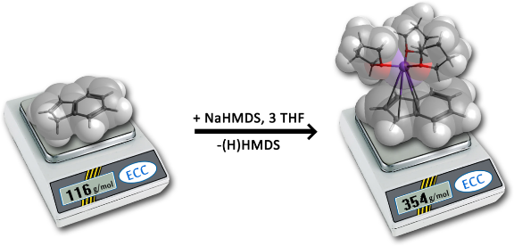
Arbeitsgebiete des Arbeitskreis Stalke
  P-substituierte Anthracene
  SN-Liganden
  BOX-Liganden
  RLi
  DOSY
  RQC
Synthese
NMR
[L_{m}(LiNR₂)_{n}]_{x}

Slide 3
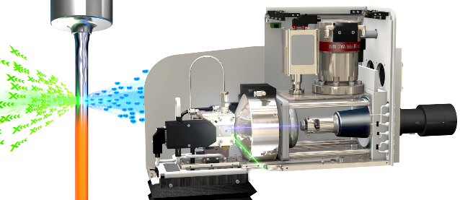
Arbeitsgebiete des Arbeitskreis Stalke
  P-substituierte Anthracene
  SN-Liganden
  BOX-Liganden
  RLi
  DOSY
  RQC
Synthese
NMR
[L_{m}(LiNR₂)_{n}]_{x}
Struktur-analyse
  hochaufgelöste
  Röntgenstrukturanalyse

Slide 4
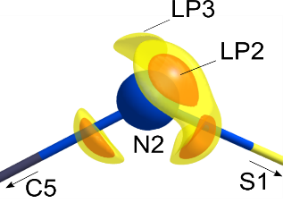
Arbeitsgebiete des Arbeitskreis Stalke
  P-substituierte Anthracene
  SN-Liganden
  BOX-Liganden
  RLi
  DOSY
  RQC
Synthese
NMR
[L_{m}(LiNR₂)_{n}]_{x}
Elekronen-dichte
Struktur-analyse
  Bindungsanalyse
  nicht-kovalente Wechselwirkung
  hochaufgelöste
  Röntgenstrukturanalyse

Slide 5


Photochemische Materalien
substituierte Anthracene
Paul Niklas Ruth

Slide 6
Photochemische Materalien
substituierte Anthracene
Paul Niklas Ruth

Slide 7
Photochemische Materalien
substituierte Anthracene
Paul Niklas Ruth

Slide 8
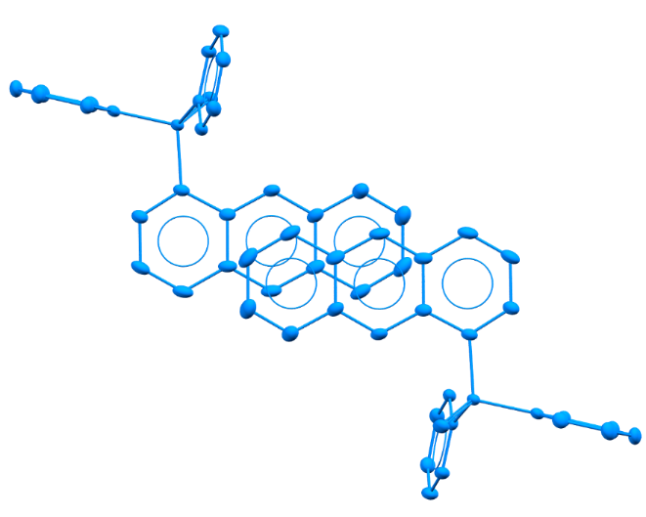
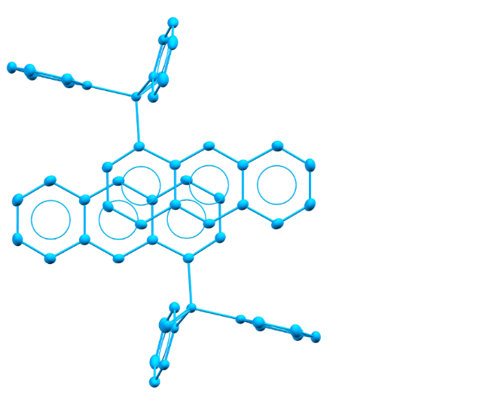
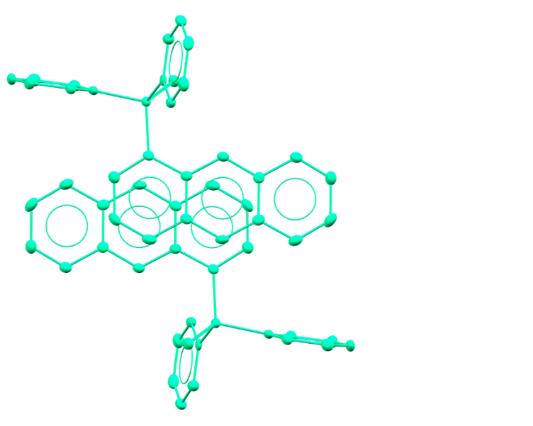
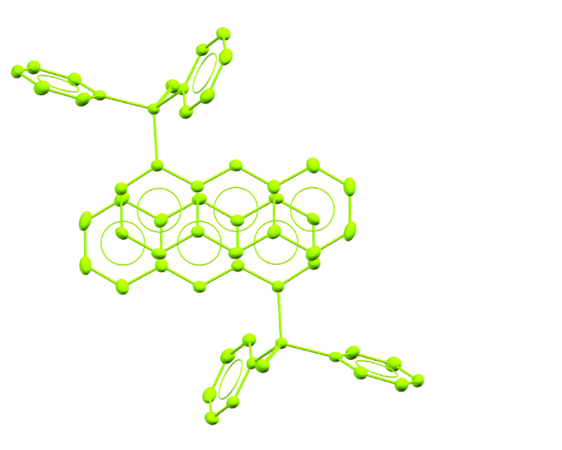

Photochemische Materalien
substituierte Anthracene
$$\frac{λ_{max}}{nm}=$$
462
470
498
545
free
Paul Niklas Ruth

Slide 9
Photochemische Materalien
substituierte Anthracene
Paul Niklas Ruth

Slide 10
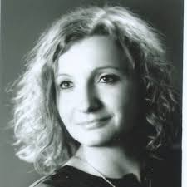
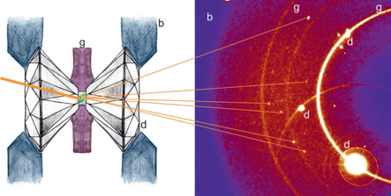
Photochemische Materalien
substituierte Anthracene
Paul Niklas Ruth

Slide 11
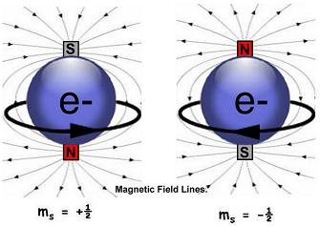
SMM und Spintronics
Einzelmolekül-Magnete

Slide 12
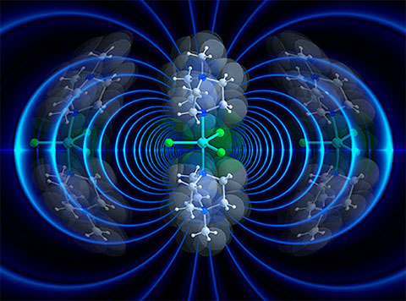
SMM und Spintronics
Einzelmolekül-Magnete
Datenspeicher

Slide 13
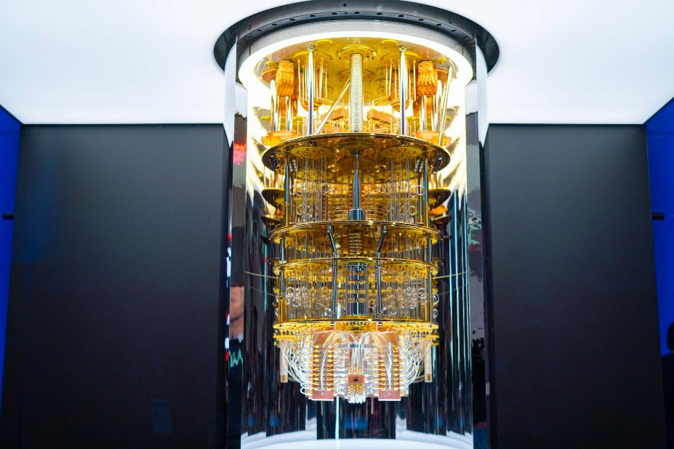
SMM und Spintronics
Einzelmolekül-Magnete
Datenspeicher
Quantum Computing

Slide 14
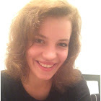
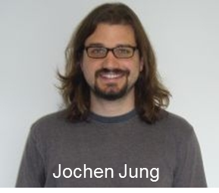
SMM und Spintronics
Synthese unterschiedlicher Lanthanoid-Komplexe als molekulare Magnete auf der Basis polydentater Schwefelimide
Synthese:
Christina Legendre

Slide 15
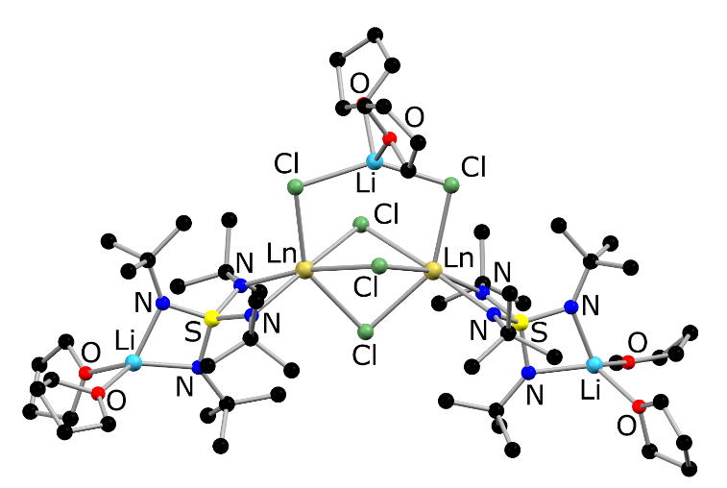
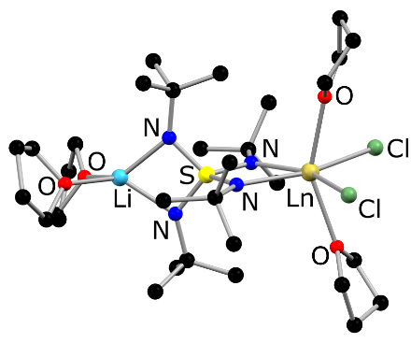
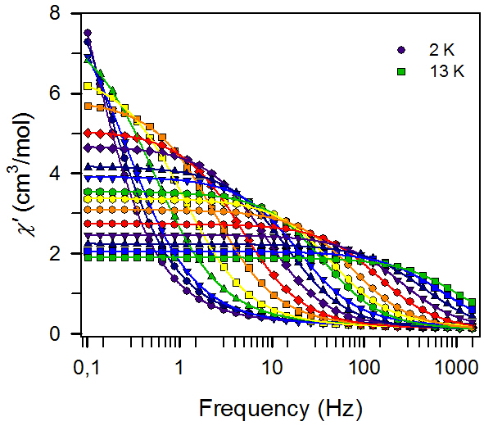
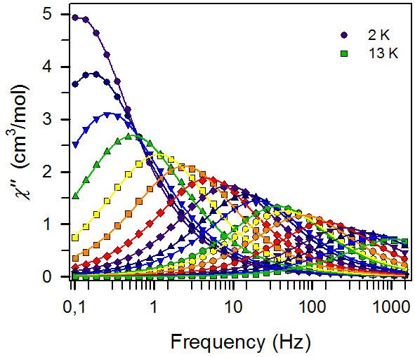
SMM und Spintronics
Synthese unterschiedlicher Lanthanoid-Komplexe als molekulare Magnete auf der Basis polydentater Schwefelimide
Synthese:
Christina Legendre

Slide 16
Katalyse mit Hauptgruppenmetallen
NacNac in der Katalyse → verwandte verbrückte Heterocyclen
Ziel: Screening von geeigneten Liganden zur Metallkoordination
  Variation der Heterocyclen
  Variation der Brücke
  Variation des Metalls

Slide 17
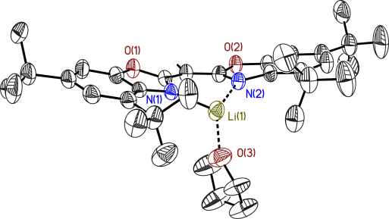
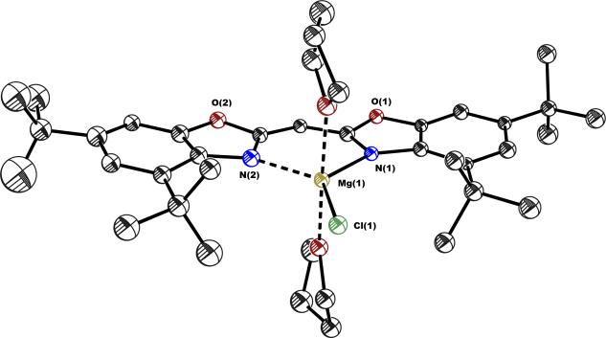
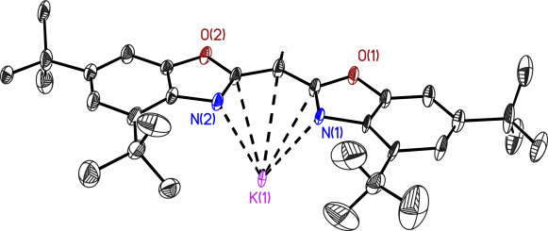
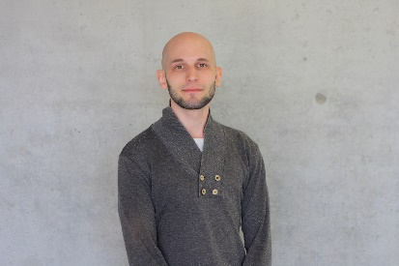
Katalyse mit Hauptgruppenmetallen
Hauptgruppenmetalle in niederen Oxidationsstufen:
Synthese von Alkali- und Erdalkalimetallkomplexen als Vorstufen :
Hydrierung
Reduktion
Nico Graw

Slide 18
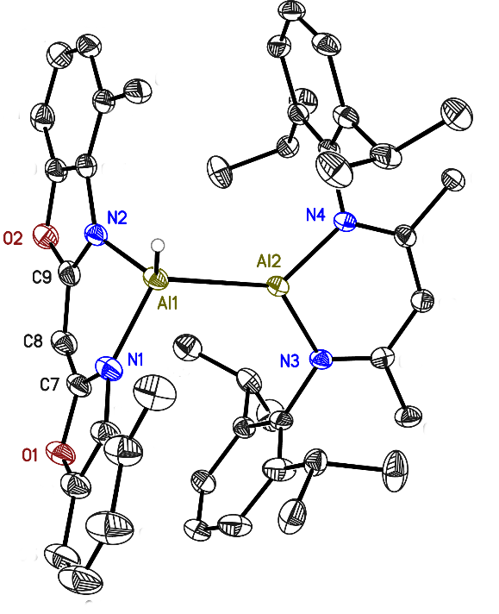
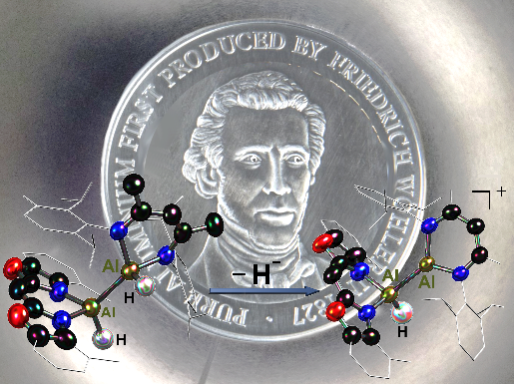


Katalyse mit Hauptgruppenmetallen
Synthese von Metallacarbenen zur Aktivierung kleiner Moleküle, z. B. H₂ oder CO₂
+
Daniel Lüert

Slide 19
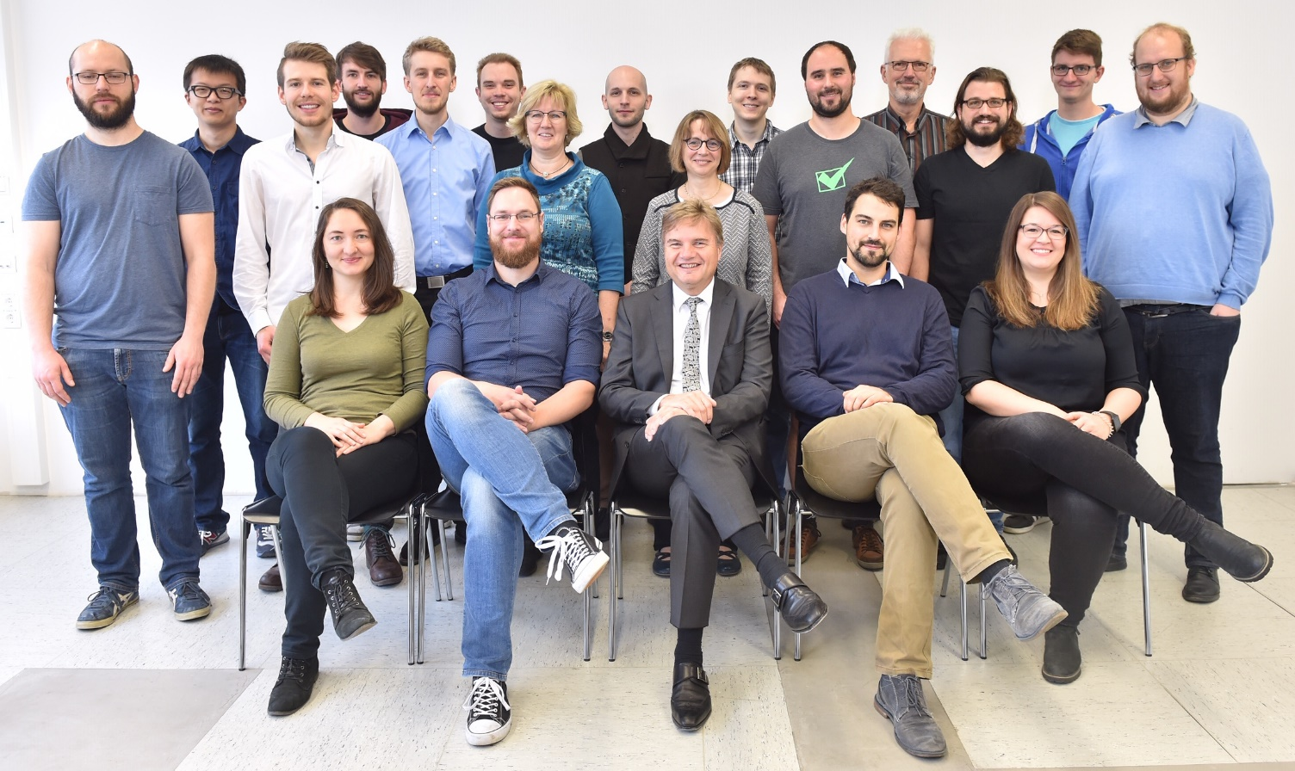
BODIPY-inspirierte Fluorophore
Xiaobai Wang

Slide 20
BODIPY-inspirierte Fluorophore
Xiaobai Wang

Slide 21
BODIPY-inspirierte Fluorophore
Xiaobai Wang

Slide 22
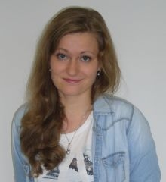
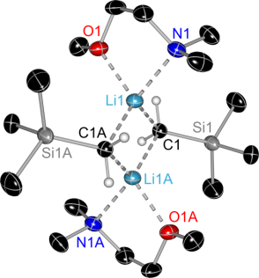
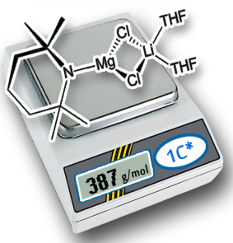
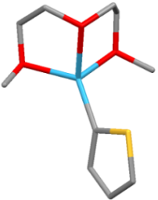
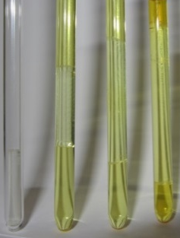
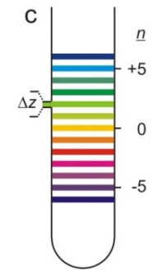
NMR Spekroskopie
Molmassenbestimmung in Lösung
Isotropic NMR
Anisotropic NMR
Combined Studies
Anne Kreyenschmidt
Koordination und Aggregation
Reaktionsverfolgung und -steuerung
Titration und Separation

Slide 23
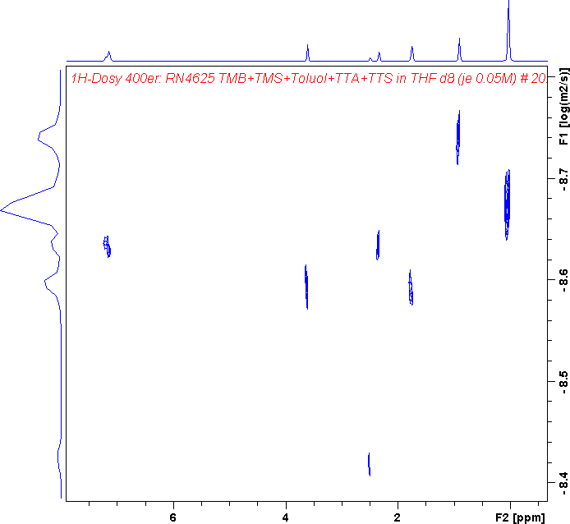


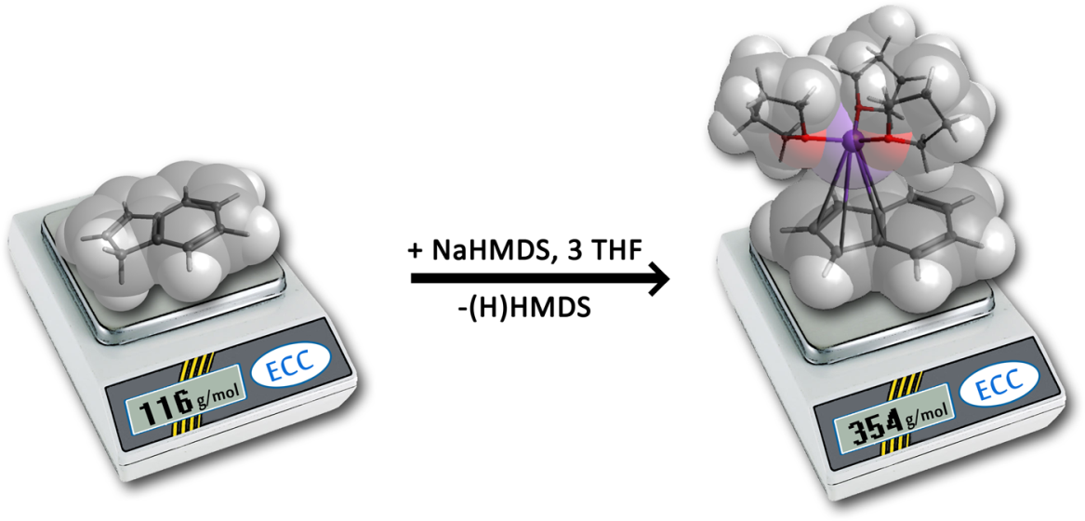
NMR Spekroskopie
Molmassenbestimmung in Lösung
¹H-DOSY
Si(SiMe₃)₄
Toluol
N(SiMe₃)₃
THF
Anne Kreyenschmidt
Anna Doppler
  diffusion coefficient log(D/m²s⁻¹)
H₂O
chemical shift δ / ppm
Franziska Rüttger

Slide 24
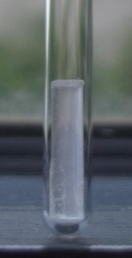


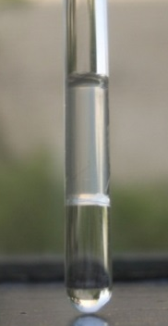

NMR Spekroskopie
Gestaltidentifikation in ordnenden Medien durch residuale Restaufspaltung
Franziska Rüttger
Anna Doppler

Slide 25
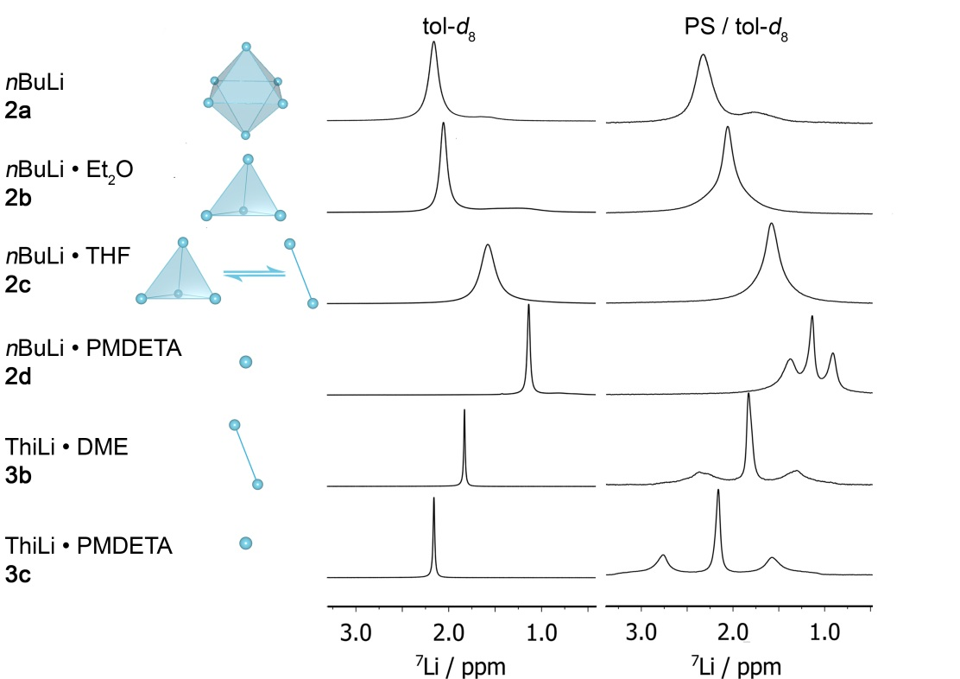
NMR Spekroskopie
Gestaltidentifikation in ordnenden Medien durch residuale Restaufspaltung
Franziska Rüttger

Slide 26
Bachelor-Themen
Substituierte Anthracene in der Photochemie
(JP Anna Krawczuk, Niklas Ruth, Timo Schillmöller)
Analysis of solid-state luminescence emission amplification at substituted anthracenes by host-guest complex formation, Chem. Eur. J. 2020, 26, 17390-17398; hot paper, including front cover and author’s profile.
Molekulare Magnete mit Schwefel-Stickstoff-Liganden
(Christina Legandre, Daniel Lüert, Jochen Jung)
Exchange Coupling in Binuclear Manganese and Cobalt Complexes with the Tetraimido Sulfate Anion [S(N^{t}Bu)₄]²⁻, Inorg. Chem. 2021, accepted manuscript.
Box-Liganden in der Koordination zu niedervalenten Hauptgruppenmetallen
(Nico Graw, Johannes Kretsch)
Mixed Low Valent Alanes from the Bis(4-methyl-benzoxazyl-2-yl)methanide Ligand, Inorg. Chem. 2020, 59, 13690-13699.
Aggregation von Lithiumorganischen Verbindungen in Lösung
(Anne Kreyenschmidt, Franziska Rüttger, Anna Doppler)
Insight in Bonding and Aggregation of Alkyllithiums by Experimental Charge Density Studies and Energy Decomposition Analyses, J. Am. Chem. Soc. 2020, 142, 15897-15906.
Daten- und Modellqualität in der Einkristall-Röntgenbeugung
(Regine Herbst-Irmer, Niklas Ruth, Christian Köhler)
Comparison of Different Strategies for Modelling Hydrogen Atoms in Charge-Density Analyses, Acta Crystallogr. Sect B 2019, 75, 434-441.

Slide 27





Acknowledgement
Collaborations:
R. A. Mata, Göttingen
H. W. Roesky, Göttingen
G. M. Sheldrick, Göttingen
D. M. Andrada, Saarbrücken
V. Capriati, Bari
H. Fliegl, Oslo
G. Frenking, Marburg
D. Koley, IISER-Kolkata
A.-C. Pöppler, Würzburg
W. Scherer, Augsburg
D. Scheschkewitz, Saarbrücken
C. Strohmann, Dortmund

